Slide 1
Dlaczego prawidłowa rozgrzewka jest taka ważna?

Slide 2
Rozgrzewka to obowiązkowa część każdego treningu, ponieważ:
Przygotowuje organizm do wysiłku fizycznego poprzez stopniowy wzrost obciążenia układu sercowo-naczyniowego, nerwowego i mięśniowo-szkieletowego.
Pozwala na optymalne wykorzystanie potencjału psychomotorycznego ćwiczących. Pozwala zatem osiągnąć lepsze efekty i zmniejsza ryzyko kontuzji. Poprawia koncentrację.
Przyspiesza przemianę materii, co sprzyja utrzymaniu prawidłowej masy ciała.

Slide 3
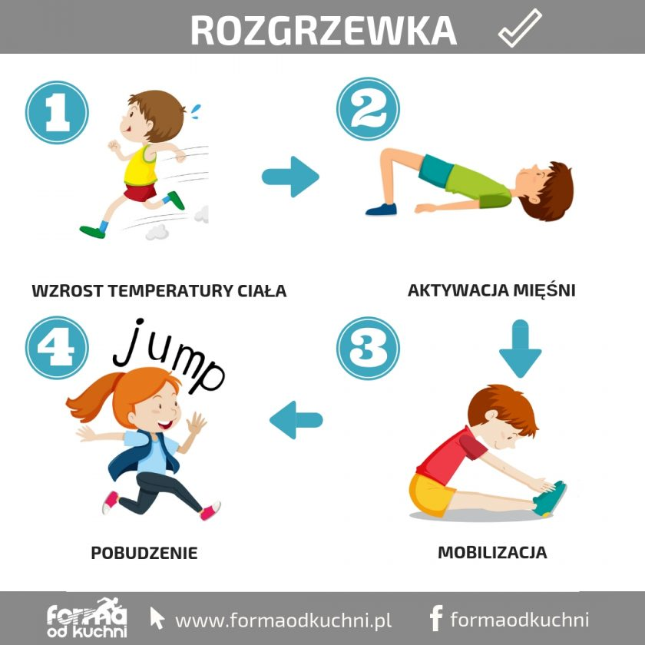

Slide 4
Rodzaje rozgrzewki:
Rozgrzewka ogólna.
Rozgrzewka specjalna.
Przykładowe ćwiczenie podczas rozgrzewki specjalnej (rozgrzewka indywidualna).

Slide 5
Rozgrzewka ogólna
Angażujemy większość grup mięśniowych ciała i powodu-jemy reakcję ogólnoustrojową: podniesienie tętna, pogłę-bienie oddechu i zwiększenie temperatury ciała. Ta część trwa zwykle około 10-15 minut i składa się z biegu, marszu wykonywanego z niewielkim obciążeniem.

Slide 6
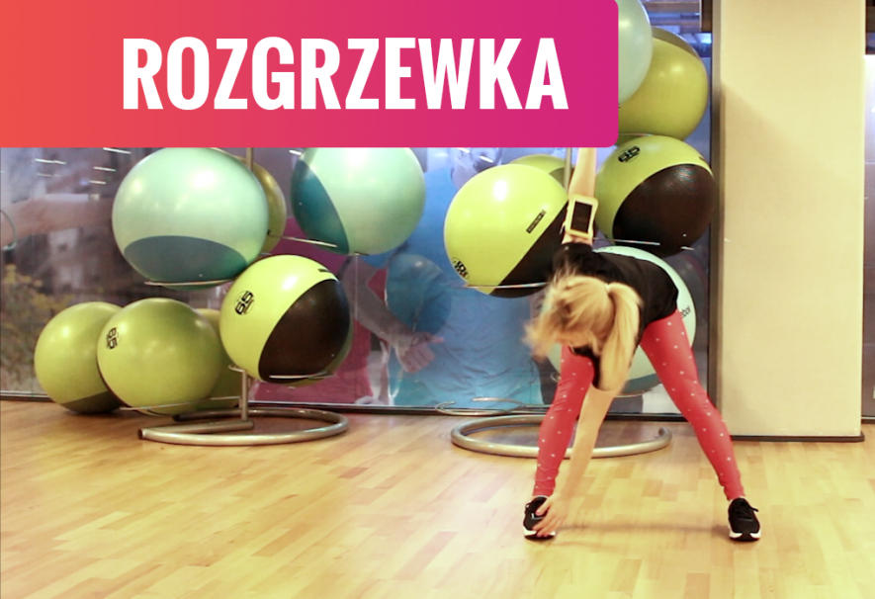
Rozgrzewka specjalna
Ćwicząca osoba wykonuje ćwiczenia mające ją przygo- tować w sposób ukierunkowany do konkretnej dyscypliny sportu jaką ma zamiar się zająć. Zazwyczaj w skład takiej rozgrzewki wchodzą ćwiczenia rozciągające, zwiększające zakres ruchu w stawach, koordynacyjne, podskoki, wyma- chy kończyn, skłony i wiele innych.

Slide 7
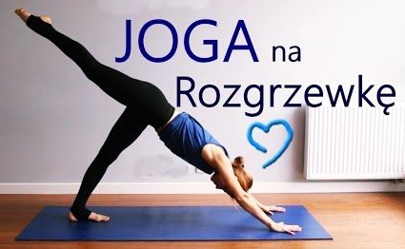
Rozgrzewka indywidualna
Przeprowadzana jest zgodnie z indywidualnymi predyspo-zycjami ćwiczącego czy sportowca. Ponieważ konieczność jej prowadzenia zależy od wielu rozmaitych czynników, nie można tu jednoznacznie wyznaczyć jej czasu i rodzaju ćwiczeń, które mogę być wyznaczone np. przez chorobę, kontuzję lub specyficzny rodzaj dyscypliny sportowej.

Slide 8
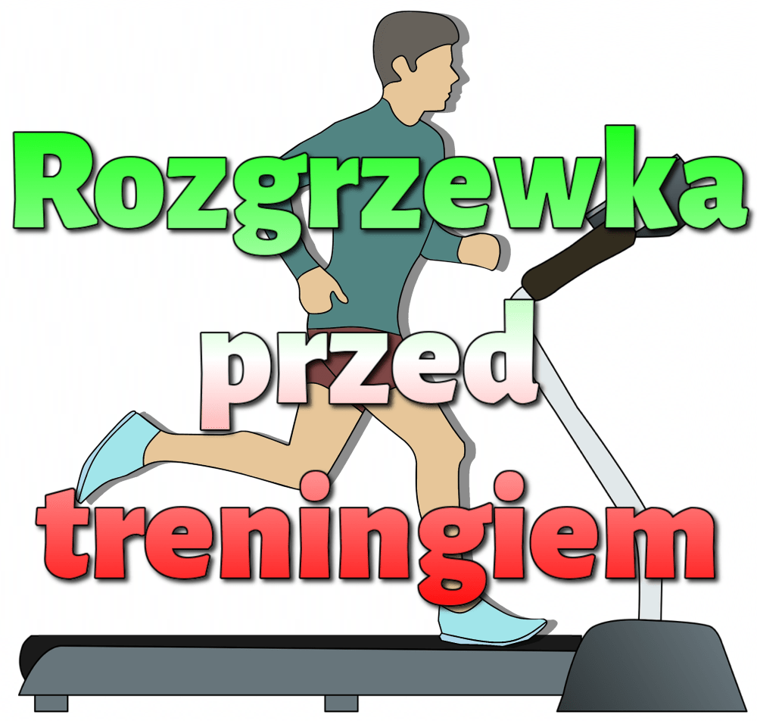
Cechy dobrej rozgrzewki
Rozgrzewkę dostosowujemy do indywidualnych potrzeb i rodzaju zajęć sportowych. Powinna trwać od 15 do 20 minut, intensywność należy zwiększać stopniowo, ćwiczenia koordynacyjne wykonujemy obustronnie, nie pomijamy ćwiczeń rozciągających i rozluźniających.

Slide 9
Etapy rozgrzewki
ETAP I: Zaczynamy od truchtu, przechodzimy do biegu, po kilku minutach zwalniamy do truchtu w czasie, którego wykonujemy: ćwiczenia ramion, tułowia, nóg.
ETAP II: Kontynuujemy, stojąc w miejscu i rozgrze- wamy kolejno stawy i mięśnie - od głowy do stóp. Następnie wykonujemy ćwiczenia rozciągające (około 10 minut),utrzymując każdą pozycję przez około 10 sekund.

Slide 10
Etapy rozgrzewki cd.
ETAP III: Po rozciąganiu wprowadzamy 2-3 serie ćwiczeń specjalistycznych, angażujących mięśnie, które będą pracowały z największą intensywnością. Obciążenie powinno być mniejsze niż to, jakie będziemy stosować w zasadniczej części zajęć. Zwracamy uwagę na zacho-wanie odpowiedniej techniki, płynności i pełnego zakresu ruchu.
ETAP IV: Po najbardziej intensywnej części treningu
wykonujemy część końcową - około 10 minut. Może to być wolny bieg, marsz i koniecznie ćwiczenia rozciągające.

Slide 11
Przykładowa rozgrzewka:
marsz z wolnego do szybkiego tempa kroków,
marsz ze wznosem nogi ugiętej w kolanie (na zmianę prawa, lewa noga),
krążenie rąk, tułowia- skłony, skrętoskłony,
bieg krokiem skrzyżnym (przeplatanka) w lewo, później w prawo,
bieg truchtem,
podskoki jednonóż, obunóż,
marsz z wysokim wznosem nogi wyprostowanej w kolanie co trzeci krok,
zabawa ożywiająca np. „Berek samolot”,
ćwiczenia rozluźniające (30 - 40s),
bieg sprinterski na odcinku 25 - 30m.

Slide 12
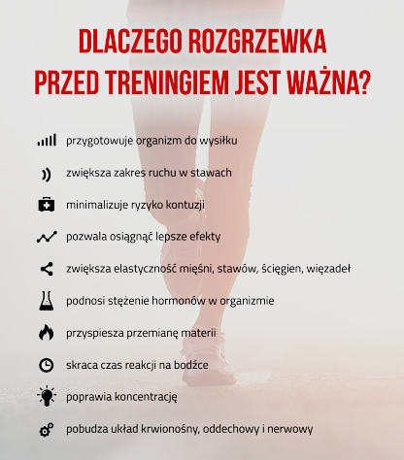

Slide 13
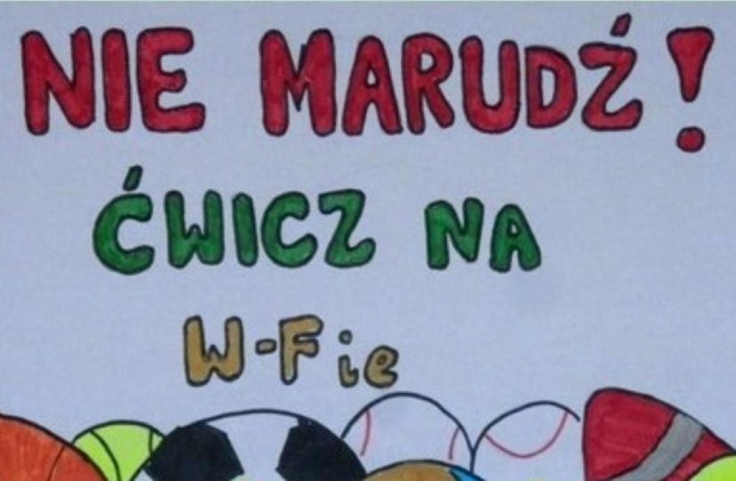
A więc tylko
Brawo! Zapoznałeś się z prezentacją!
Potwierdź na messengerze „Super rozgrzewka”.

